Slide 1
Uporządkowanie gospodarki ściekowej w Aglomeracji Pleszew

Slide 2
Inwestycje realizowane przez Przedsiębiorstwo Komunalne Sp. z o.o. w Pleszewie dofinansowane przez Fundusz Spójności
„Uporządkowanie gospodarki ściekowej w Aglomeracji Pleszew”
„Uporządkowanie gospodarki ściekowej w Aglomeracji Pleszew – etap II”
Celem realizacji projektów jest podniesienie poziomu wyposażenia Aglomeracji w zakresie podstawowej infrastruktury technicznej oraz ograniczenie skażenia wód gruntowych i powierzchniowych ściekami komunalnymi.

Slide 3
„Uporządkowanie gospodarki ściekowej w Aglomeracji Pleszew”

Slide 4
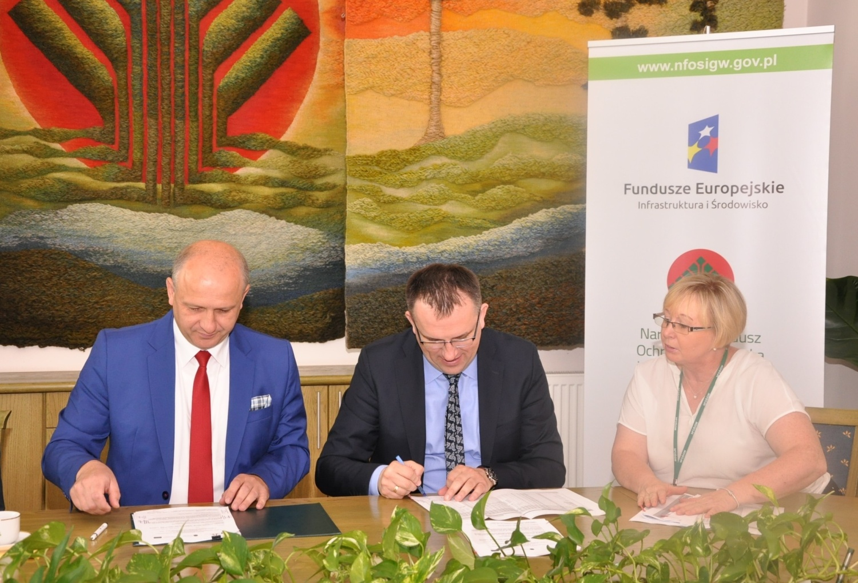
Podpisanie Umowy o dofinansowanie nr POIS.02.03.00-00-058/16-00 w ramach Programu Operacyjnego Infrastruktura i Środowisko 2014-2020
28 czerwca 2016 roku podpisano umowę pomiędzy Narodowym Funduszem Ochrony Środowiska i Gospodarki Wodnej w Warszawie reprezentowanym przez Zastępcę Prezesa Zarządu Krystiana Szczepańskiego oraz Barbarę Wiśniewską – Pełnomocnika, Główną Księgową, a Przedsiębiorstwem Komunalnym Sp. z o.o. w Pleszewie reprezentowanym przez Prezesa Zarządu Spółki Grzegorza Knappe.

Slide 5
Finansowanie projektu
Planowany całkowity koszt przedsięwzięcia wynosi 19 940 824,59 zł brutto.
Maksymalna kwota wydatków kwalifikowanych wynosi 11 948 220,73 zł.
Unia Europejska Fundusz Spójności zobowiązała się udzielić Beneficjentowi dofinansowania na realizację Projektu w wysokości 85 % kwoty wydatków kwalifikowanych poniesionych w toku realizacji Projektu, nie więcej niż 10 155 987,62 zł.
Pozostałe koszty Beneficjent pokryje ze środków własnych oraz z pozyskanych na ten cel pożyczek.

Slide 6
Realizacja projektu
Planowany efekt realizacji inwestycji w ramach pozyskanych środków:
Długość wybudowanej kanalizacji sanitarnej: 13,06 km
Długość przebudowanej kanalizacji sanitarnej: 0,48 km
Długość przebudowanej sieci wodociągowej: 0,84 km
Długość wybudowanej kanalizacji deszczowej: 0,32 km
Liczba wspartych stacji uzdatniania wody: 1 szt.
Podłączenie do sieci kanalizacji sanitarnej: 930 osób

Slide 7
Realizacja projektu
W ramach projektu realizowane są zadania:
Budowa kanalizacji sanitarnej w miejscowości Piekarzew i Suchorzew.
Budowa kanalizacji sanitarnej w ul. Kaliskiej w Pleszewie od ul. Niepodległości do ul. Parkowej w Lenartowicach.
Budowa kanalizacji sanitarnej w ul. Koźmińskiej w Pleszewie.
Budowa kanalizacji sanitarnej i deszczowej w ul. Przemysława II w Pleszewie.
Budowa kanalizacji sanitarnej i deszczowej w ul. Stare Targowisko w Pleszewie.
Rozdzielenie kanalizacji sanitarnej i deszczowej oraz przebudowa sieci wodociągowej w ul. Kasztanowej.
Rozdzielenie kanalizacji sanitarnej i deszczowej oraz przebudowa sieci wodociągowej w ul. Wiśniowej.
Modernizacja stacji uzdatniania wody Bógwidze.
Zakup 3-osiowej maszyny komunalnej z recyklingiem.

Slide 8
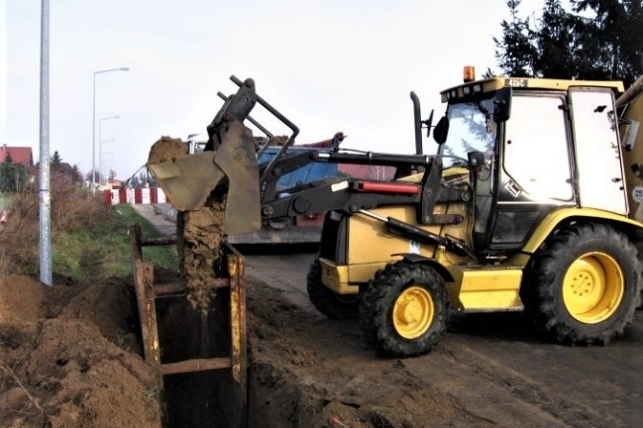
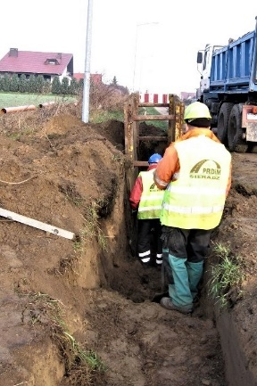
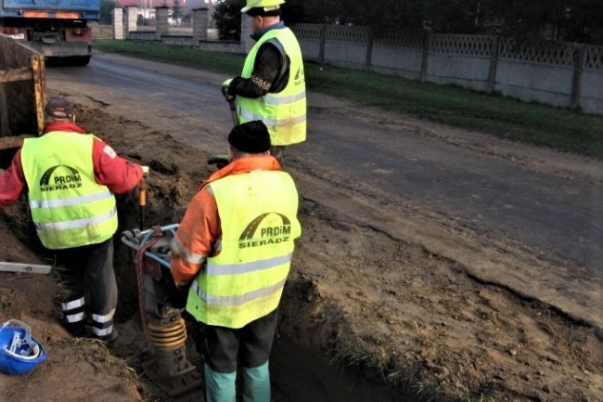
Inwestycje zakończone
Budowa kanalizacji sanitarnej w ul. Kaliskiej w Pleszewie od ul. Niepodległości do ul. Parkowej w Lenartowicach.
CZAS REALIZACJI |  | WARTOŚĆ ZAKŁADANA OGÓŁEM
POCZĄTEK | KONIEC | NETTO | BRUTTO
01-07-2016 | 31-12-2017 | 2 650 920,54 | 3 260 632,26

Slide 9
Inwestycje zakończone
Budowa kanalizacji sanitarnej w ul. Koźmińskiej w Pleszewie.
CZAS REALIZACJI |  | WARTOŚĆ ZAKŁADANA OGÓŁEM
POCZĄTEK | KONIEC | NETTO | BRUTTO
01-04-2017 | 31-03-2018 | 770 403,02 | 947 595,71

Slide 10
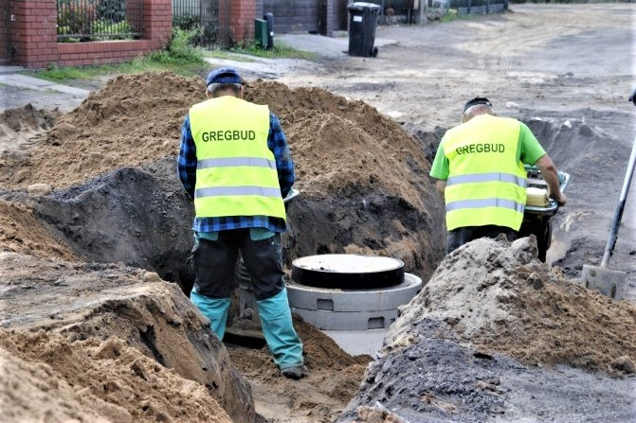
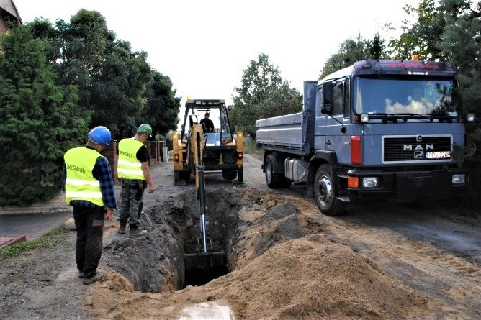
Inwestycje zakończone
Budowa kanalizacji sanitarnej i deszczowej w ul. Przemysława II w Pleszewie.
CZAS REALIZACJI |  | WARTOŚĆ ZAKŁADANA OGÓŁEM
POCZĄTEK | KONIEC | NETTO | BRUTTO
15-02-2016 | 30-09-2016 | 289 675,00 | 356 300,25

Slide 11
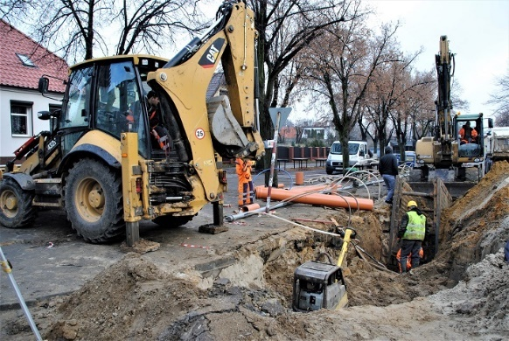
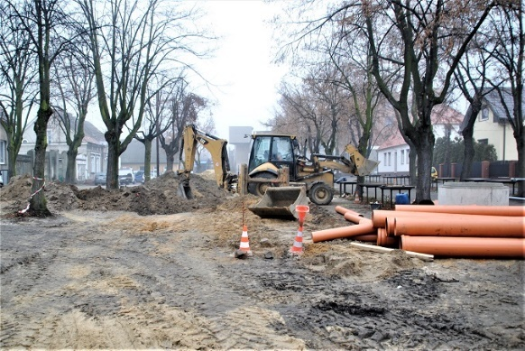
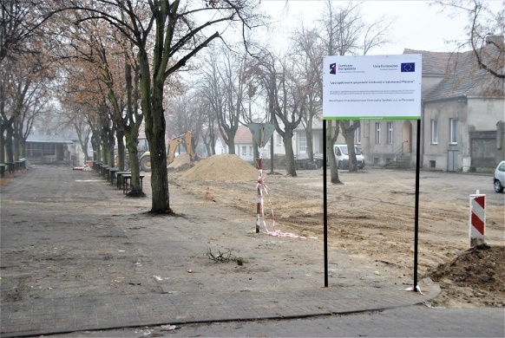
Inwestycje zakończone
Budowa kanalizacji sanitarnej i deszczowej w ul. Stare Targowisko w Pleszewie.
CZAS REALIZACJI |  | WARTOŚĆ ZAKŁADANA OGÓŁEM
POCZĄTEK | KONIEC | NETTO | BRUTTO
01-04-2017 | 30-09-2017 | 136 491,50 | 167 884,55

Slide 12
Inwestycje zakończone
Rozdzielenie kanalizacji sanitarnej i deszczowej oraz przebudowa sieci wodociągowej w ul. Wiśniowej.
CZAS REALIZACJI |  | WARTOŚĆ ZAKŁADANA OGÓŁEM
POCZĄTEK | KONIEC | NETTO | BRUTTO
15-01-2018 | 30-06-2018 | 497 512,28 | 611 940,10

Slide 13
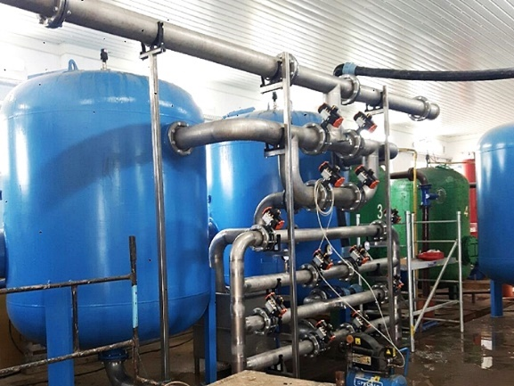
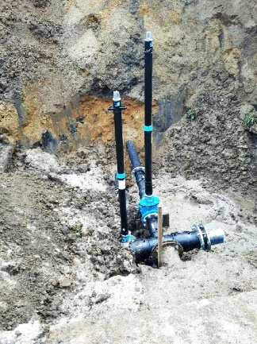
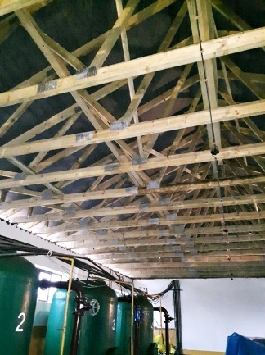
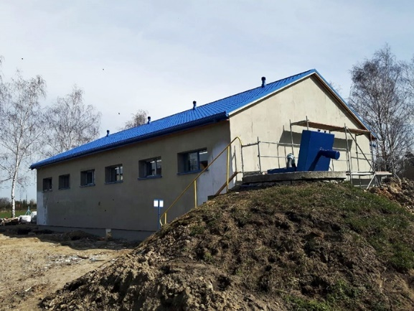
Inwestycje zakończone
Modernizacja stacji uzdatniania wody Bógwidze.
CZAS REALIZACJI |  | WARTOŚĆ ZAKŁADANA OGÓŁEM
POCZĄTEK | KONIEC | NETTO | BRUTTO
01-07-2017 | 30-06-2018 | 1 499 145,00 | 1 843 948,35

Slide 14
„Uporządkowanie gospodarki ściekowej w Aglomeracji Pleszew – etap II”

Slide 15
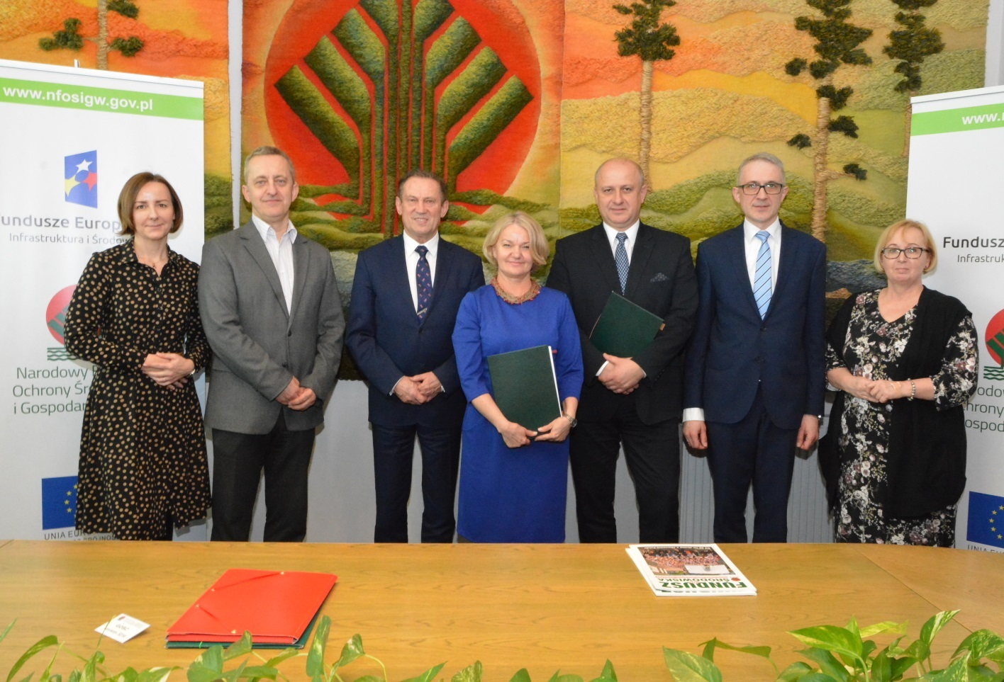
Podpisanie Umowy o dofinansowanie nr POIS.02.03.00-00-0100/17-00 w ramach Programu Operacyjnego Infrastruktura i Środowisko 2014-2020
4 kwietnia 2018 roku podpisano umowę pomiędzy Narodowym Funduszem Ochrony Środowiska i Gospodarki Wodnej w Warszawie reprezentowanym przez Prezesa Zarządu Kazimierza Kujdę, oraz Janusza Topolskiego – Pełnomocnika, p.o. Głównego Księgowego, a Przedsiębiorstwem Komunalnym Sp. z o.o. w Pleszewie reprezentowanym przez Prezesa Zarządu Spółki Grzegorza Knappe.

Slide 16
Finansowanie projektu
Planowany całkowity koszt przedsięwzięcia wynosi 11 676 086,86 zł brutto.
Maksymalna kwota wydatków kwalifikowanych wynosi 7 134 071,27 zł.
Unia Europejska Fundusz Spójności zobowiązała się udzielić Beneficjentowi dofinansowania na realizację Projektu w wysokości 85 % kwoty wydatków kwalifikowanych poniesionych w toku realizacji Projektu, nie więcej niż 6 063 960,57 zł.
Pozostałe koszty Beneficjent pokryje ze środków własnych oraz z pozyskanych na ten cel pożyczek.

Slide 17
Realizacja projektu
Planowany efekt realizacji inwestycji w ramach pozyskanych środków:
Długość wybudowanej kanalizacji sanitarnej: 0,14 km
Długość przebudowanej kanalizacji sanitarnej: 1,89 km
Długość przebudowanej sieci wodociągowej: 3,09 km
Podłączenie do sieci kanalizacji sanitarnej: 15 osób

Slide 18
Realizacja projektu
W ramach projektu realizowane są zadania:
Remont i przebudowa kanału ogólnospławnego wraz z rozdzieleniem kanalizacji sanitarnej i deszczowej oraz przebudowa sieci wodociągowej w centrum Pleszewa - etap I obejmujący ulice Łąkową, Poznańską, Świętego Ducha, Sopałowicza, Marszewską, Daszyńskiego, Bojanowskiego, Plac Powstańców Wielkopolskich.
Remont i przebudowa kanału ogólnospławnego wraz z rozdzieleniem kanalizacji sanitarnej i deszczowej oraz przebudowa sieci wodociągowej w centrum Pleszewa - etap II obejmujący ulice Wąska, Garncarska, Krzyżowa, Krzywa.
Remont i przebudowa kanału ogólnospławnego wraz z rozdzieleniem kanalizacji sanitarnej i deszczowej oraz przebudowa sieci wodociągowej w centrum Pleszewa - etap III w obrębie ulic: Rynek, Daszyńskiego, Bramkowa, Tyniec, Bojanowskiego, Kraszewskiego, Panieńskiej.
Wymiana sieci gazowej wraz z urządzeniami.

Slide 19
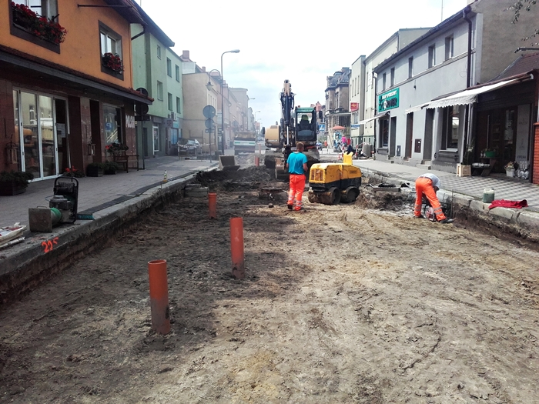
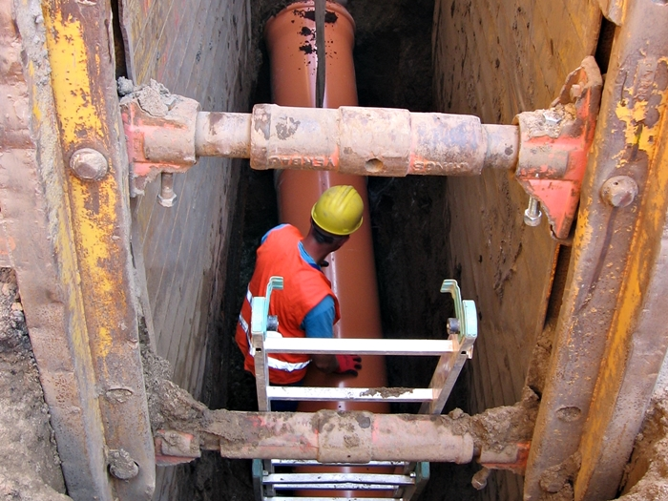
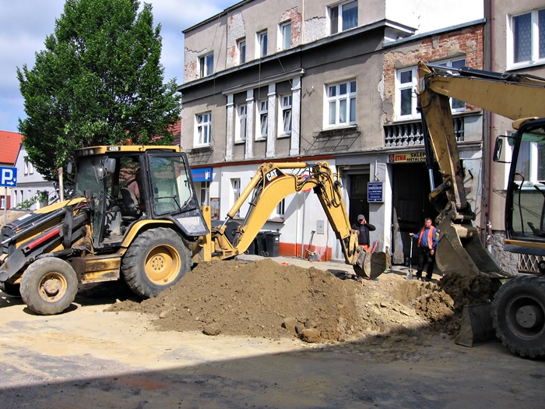
Inwestycje zakończone
Remont i przebudowa kanału ogólnospławnego wraz z rozdzieleniem kanalizacji sanitarnej i deszczowej oraz przebudowa sieci wodociągowej w centrum Pleszewa - etap I obejmujący ulice Łąkową, Poznańską, Świętego Ducha, Sopałowicza, Marszewską, Daszyńskiego, Bojanowskiego, Plac Powstańców Wielkopolskich.
CZAS REALIZACJI |  | WARTOŚĆ ZAKŁADANA OGÓŁEM
POCZĄTEK | KONIEC | NETTO | BRUTTO
18-04-2017 | 12-12-2017 | 2 154 660,38 | 2 650 232,27

Slide 20
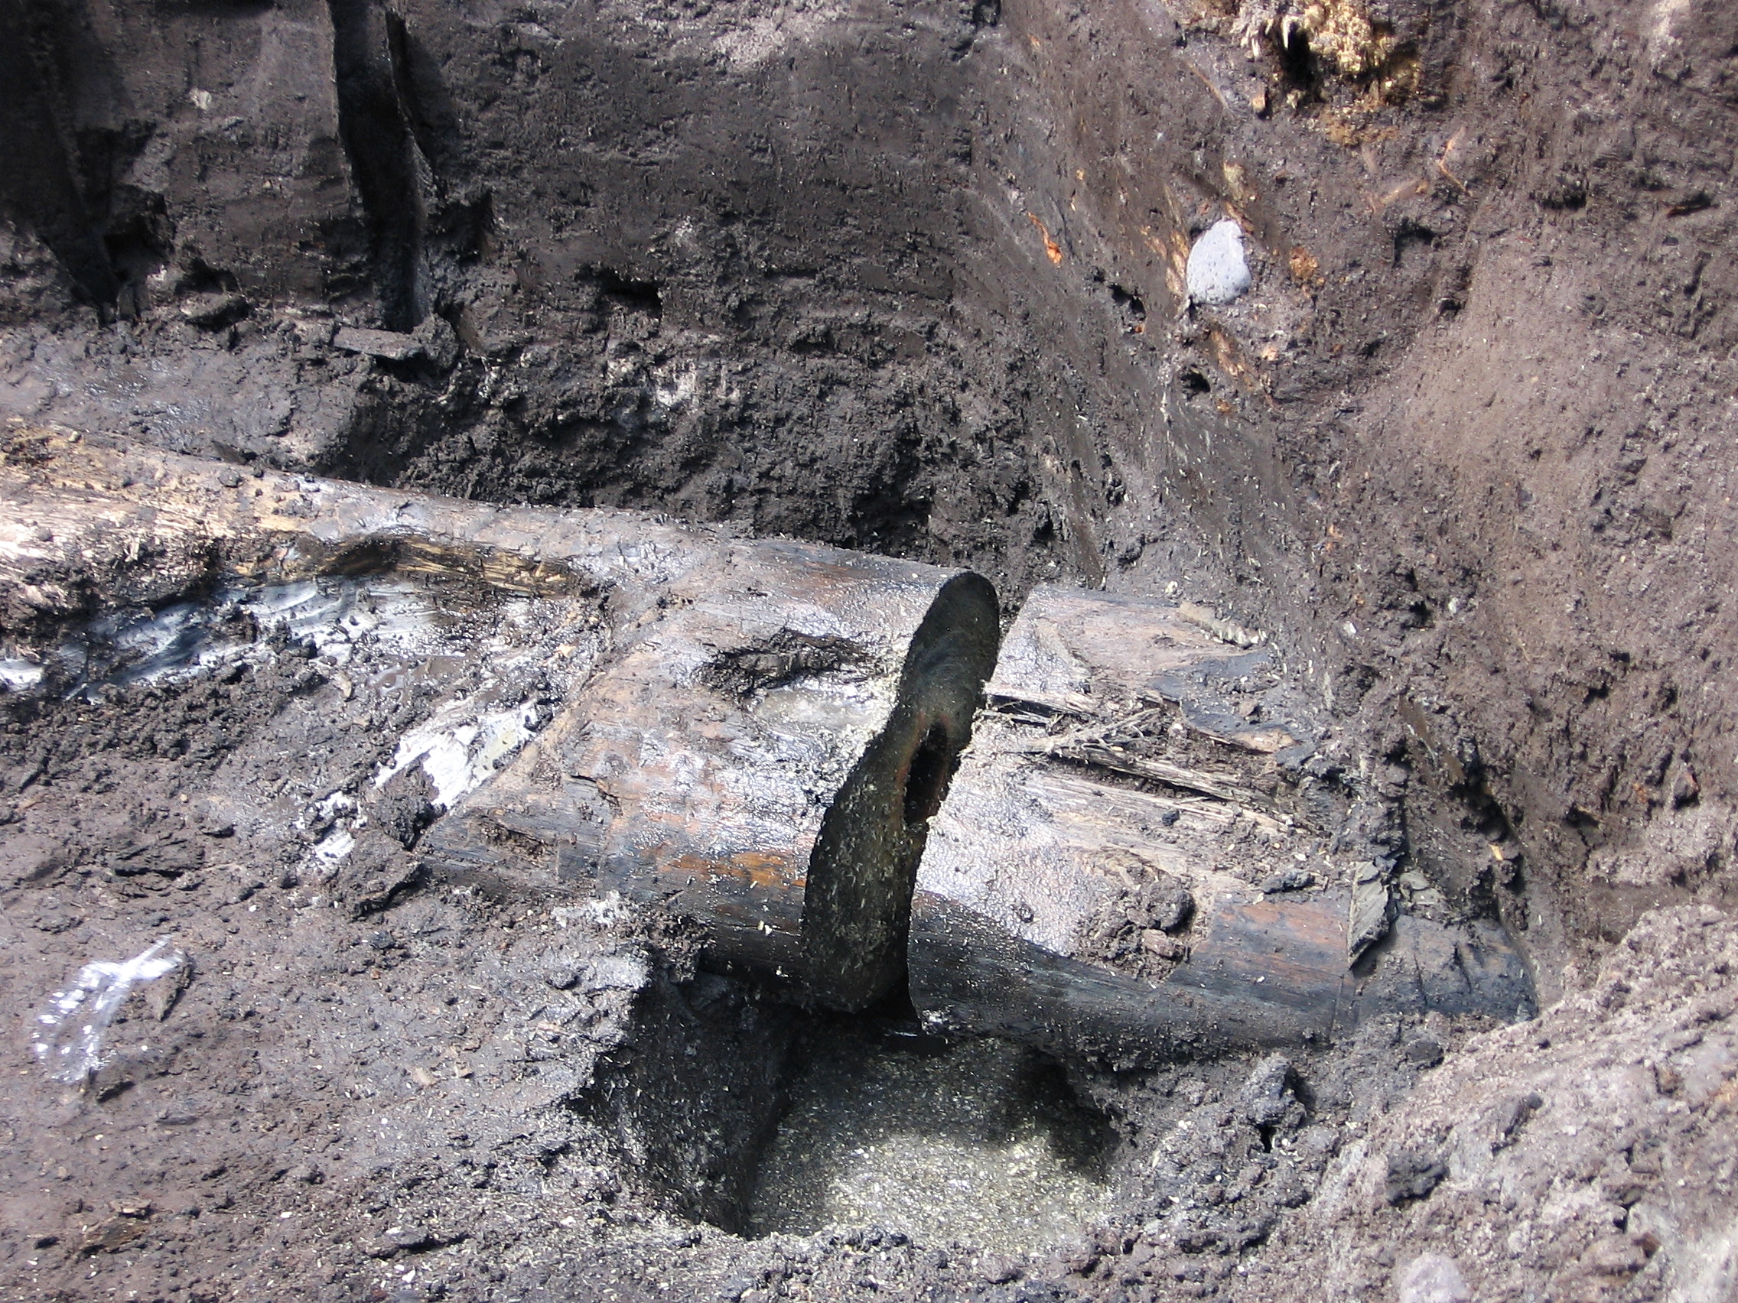
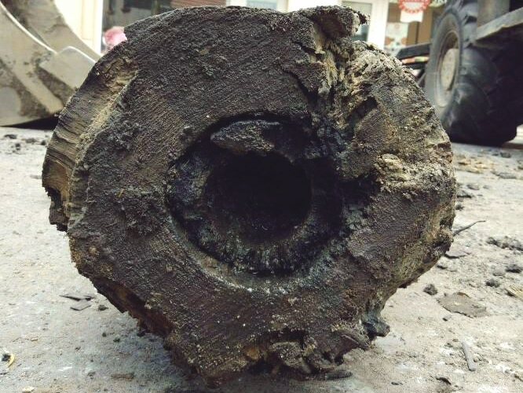
Archeologiczne odkrycia
Podczas prac remontowych na ulicy Łąkowej odnaleziono drewniane rury wodociągowe, konstrukcję mostku oraz fragmenty ceramiki. Rura wraz z dokumentacją fotograficzną została przekazana do badania, które określiło jej wiek na przełom XV i XVI wieku czyli czasów Jagiellonów.

Slide 21
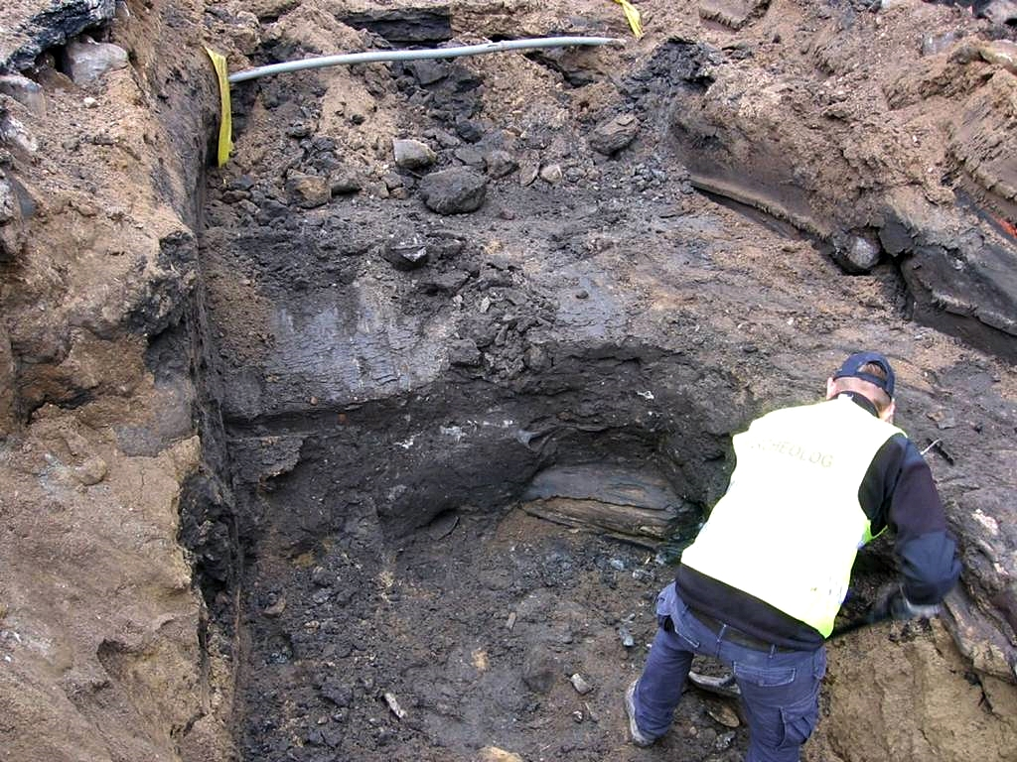
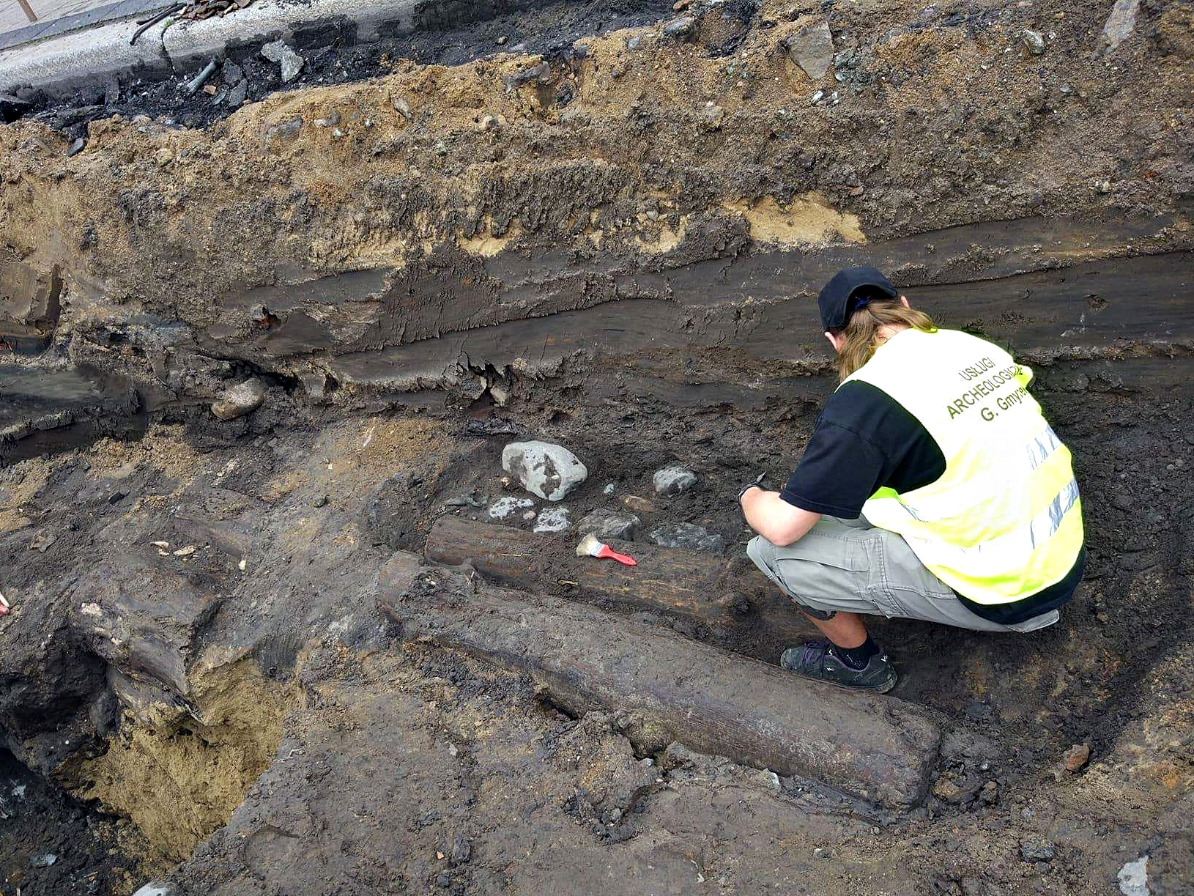
Archeologiczne odkrycia
W ciągu ulicy Poznańskiej odkopano podwaliny starego budynku oraz koryto ścieku, które prawdopodobnie funkcjonowało na powierzchni.

Slide 22
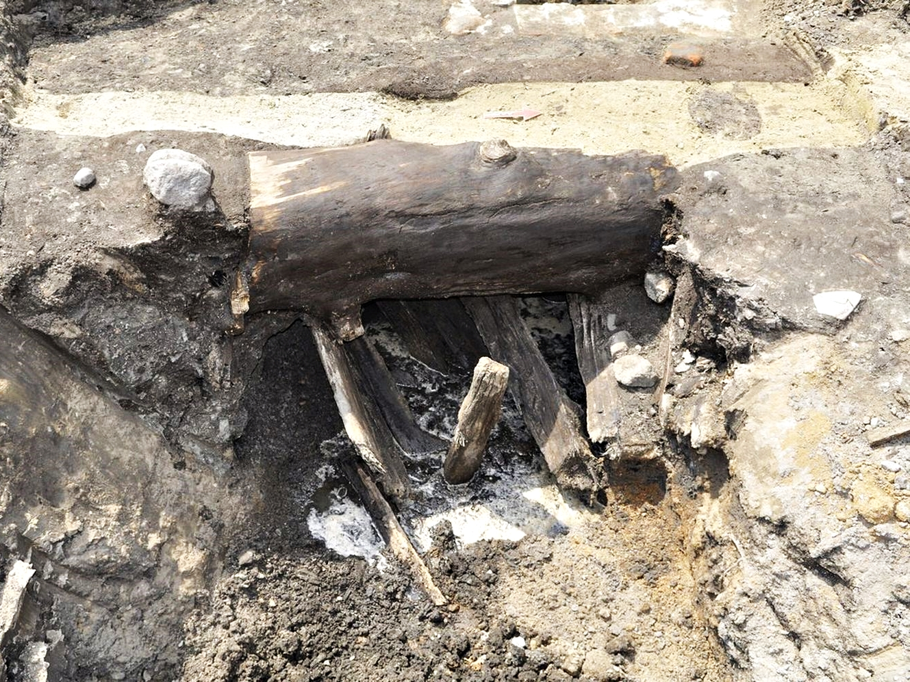
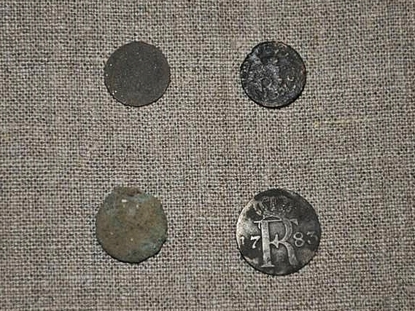
Archeologiczne odkrycia
Pełen tajemnic okazał się być także Plac Powstańców Wielkopolskich. Archeolog odkopał tam studnię o głębokości 3-4 m. Ciekawym znaleziskiem są także monety Fryderyka II Wielkiego z 1973 roku oraz szelągi Jana Kazimierza czyli tzw. boratynki bite w Rzeczypospolitej w latach 1659-1668.

